Slide 1


Tangage
Roulis

Slide 2
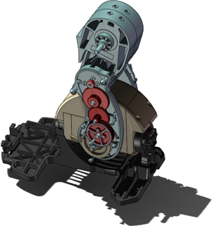
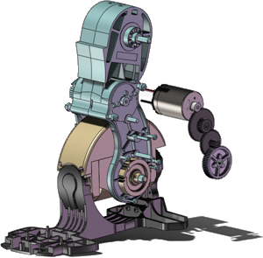
Mobile Tangage Inf 1
Roue
Pignon
Mobile Tangage Inf 2
Mobile Tangage Inf 3

Slide 3
Pignon moteur
Roue 1
Roue 2
Roue 3

Slide 4
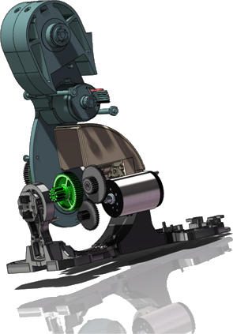
Roue 3
Roue 1
Pignon moteur
Roue 2

Slide 5
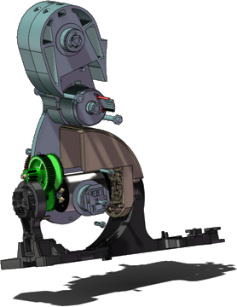
Mobile Tangage Inf 1
Roue
Pignon
Mobile Tangage Inf 2
Mobile Tangage Inf 3

